Slide 1
第2章 软件项目需求工程
Notes:
Give this talk
[pə'troʊliəm]

Slide 2
内容提要
2.1 概述
2.1.1 需求定义
2.1.2 需求类型
2.2 需求开发和管理过程
2.2.1 需求获取
2.2.2 需求分析
2.2.3 需求规格说明
2.2.4 需求验证
2.2.5 需求变更管理
2.2.6 可测试性需求
2.3 需求获取方法
2.3.1 访谈和调研
2.3.2 专题讨论会
2.3.3 头脑风暴
2.3.4 场景串联
2.4 需求分析建模方法

Slide 3
2.1 概述
需求分析是介于系统分析和软件设计阶段之间的桥梁。
软件项目需求管理，使软件系统分析工程师能够结合软件项目实际，提出切实有效的项目需求管理策略，解决其在管理软件项目需求分析时所面临的实际问题，从而降低软件开发成本提升软件产品的质量，提高软件企业竞争力。

Slide 4
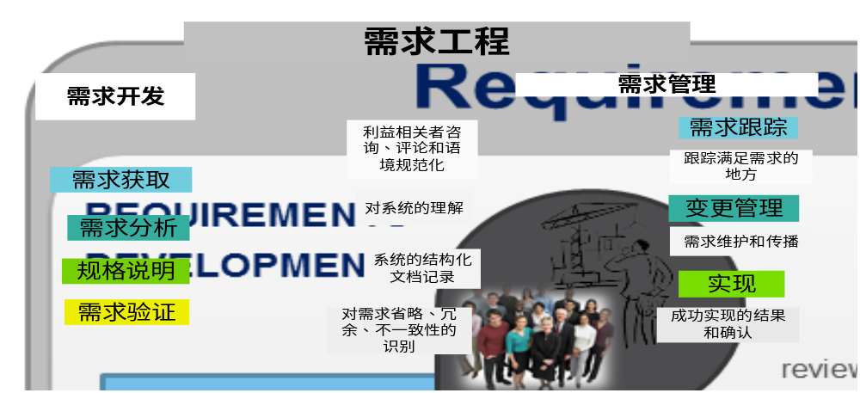
2.1 概述
需求工程（Requirement Engineering）
  是指应用已证实有效的技术、方法进行需求分析，确定客户需求，帮助分析人员理解问题并定义目标系统的所有外部特征的一门学科。

Slide 5

2.1.1 需求定义
需求，并不是软件系统特有的概念。
  任何一件产品、服务在生产之前，都需要首先弄清人们为什么需要它，用于何处，其次，是设计的产品通过什么形式和功能来满足这些需求。
需求（Requirement）在IEEE软件工程标准词汇表（1997）中定义为：
  用户解决问题或达到目标所需的条件或能力；
  系统或系统部件要满足合同、标准、规范或其它正式规定文档所需具有的条件或能力；
  一种反应上面二点所描述的条件或能力的文档说明。

Slide 6
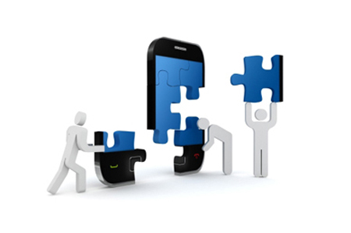
2.1.1 需求定义
软件需求工程的关键问题包括：
  不论是合同项目还是自主研发的产品，都必须开展需求开发和需求管理活动。
  开发者对待需求工程的态度可分“被动型”、“主动型”、“领先型”三种，只有后两种才有可能开发出成功的产品。

Slide 7

2.1.2 需求类型
软件需求包括3个不同的层次：业务需求、用户需求和功能需求。
  （1）业务需求（Business Requirement）
    业务需求表示组织或客户高层次的目标。
    业务需求通常来自项目投资人、购买产品的客户、实际用户的管理者、市场营销部门或产品策划部门。业务需求描述了组织为什么要开发一个软件系统，即组织希望达到的目标。
    使用愿景（Vision）和范围（Scope）文档来记录业务需求，这份文档有时也被称作项目轮廓图（Project Charter）或市场需求（Market Requirement）文档。

Slide 8
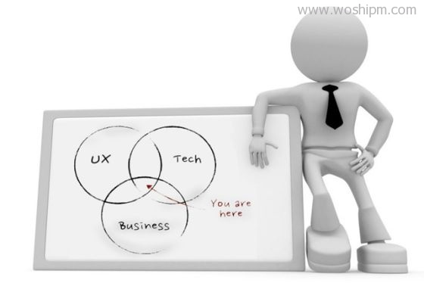
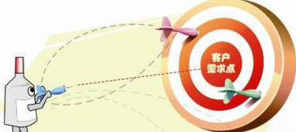
2.1.2 需求类型
（2）用户需求（User Requirement）
  用户需求描述的是用户的目标，或用户要求系统必须能完成的任务。
  用例、场景描述和事件-响应表都是表达用户需求的有效途径。也就是说用户需求描述了用户能使用系统来做些什么。

Slide 9
2.1.2 需求类型
（3）功能需求（Functional Requirement）
  功能需求规定开发人员必须在产品中实现的软件功能，用户利用这些功能来完成任务，满足业务需求。
  功能需求有时也被称作行为需求（Behavioral Requirement），因为习惯上总是用“应该”对其进行描述，“系统应该发送电子邮件来通知用户已接受其预定”。
  功能需求描述是开发人员需要实现什么。

Slide 10
2.1.2 需求类型
（4）非功能性需求（Non-Functional Requirement）
  系统需求
  业务规则
  软件需求规格说明
  质量属性
  约束

Slide 11
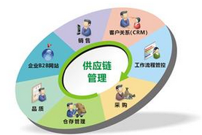
2.2 需求开发和管理过程
需求管理首先要针对需求做出分析，随后提出解决方案。
实施并验证结果好的需求管理，可使最终产品更接近于解决需求，提高用户对产品的满意度，从而使产品成为真正优质合格的产品。
  需求共识
  根据需求设计解决办法
  方案设计
  必要的修改
  任务划分
  产品测试

Slide 12
2.2.1 需求获取
对于所建议的软件产品，获取需求是一个从了解、理解到确定不同用户需要和限制的过程，即要了解用户需要系统完成的任务有哪些。
  在这些任务中，分析者能获得用于描述系统活动的特定软件功能需求，这些系统活动有助于用户完成他们的日常工作任务。
  获取用户需求位于软件需求三层结构的中间一层，它描述了用户利用系统需要完成的任务。

Slide 13

2.2.2 需求分析
需求分析
  是指对要解决的问题进行详细的分析，弄清楚问题的要求，包括需要输入什么数据，要得到什么结果，最后应输出什么。
软件工程当中的需求分析，是确定要计算机做什么，要达到什么样的效果。
需求分析是做系统之前必做的。

Slide 14
2.2.3 需求规格说明
编写优秀的需求，是没有公式化的方法的。这需要大量的经验，要从过去的文档中发现的问题学习。
  在组织软件需求文档时，严格遵从这些方针。
  句子和段落要简练。
  使用正确的语法，拼写，标点。
  使用术语，要保持一致性，并在术语表或数据字典中定义它们。需求编写者还要努力正确地把握粒度。
  多个需求尽可能拆分开。整个需求文档细节上要保持一致。

Slide 15
2.2.4 需求验证
需求验证是为了确保需求说明准确、完整地表达必要的质量特点。
当用户阅读软件需求规格说明（SRS）时，可能觉得需求是对的，但实现时，却很可能会出现问题。
  当以需求说明为依据编写测试用例时，可能会发现说明中的二义性。
  而所有这些都必须改善，因为需求说明要作为设计和最终系统验证的依据。客户的参与在需求验证（Requirement Verification）中占有重要的位置。

Slide 16
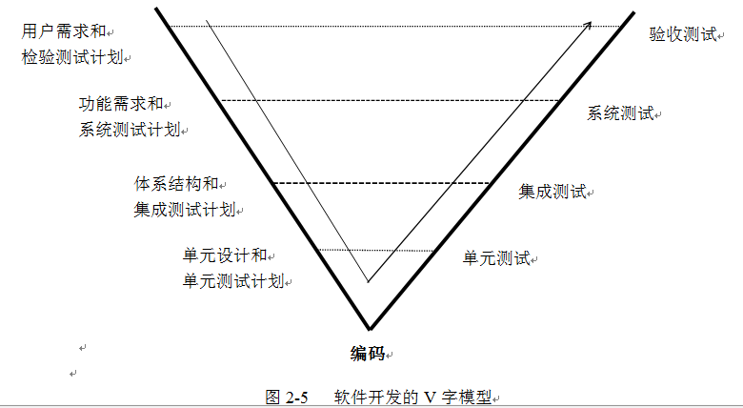
2.2.4 需求验证

Slide 17
2.2.5 需求变更管理
1. 需求变更管理概述
  在软件开发的需求管理中，需求的变化经常发生。
  实际工作中，这些有关需求的变化是大多来自于客户。可以将新的客户需求与原有的客户需求进行对比，可以确定客户需求变化的具体情况。包括客户需求是超出了原先确定的需求范围，差异情况如何。
  客户需求的变化是在功能广度上的扩展，还是对某些功能的具体更改或要求的增加。
    在对需求变更进行管理时，首先，需要使客户了解到需求变更会影响需求过程和项目进度。
    同时，在需求过程开始时和进行需求确认时，与客户协商并确定需求变更的允许范围。

Slide 18
2.2.5 需求变更管理
2. 需求变更管理的原因
  单纯的用户因素
  系统因素
  工作环境因素
  需求开发工作缺陷
上述4种原因中，系统因素和工作环境因素相对于另外两个因素，更加接近于不可抗力。
  因此，需求分析人员、系统设计和开发人员应当更加重视用户因素和需求开发工作缺陷，尽可能的将不可抗力以外的需求变更降至最低。

Slide 19
2.2.6 可测试性需求
软件的可测试性就是一个计算机程序能够被测试的容易程度。
  一般来说可测试性很好的软件必然是一个强内聚、弱耦合、接口明确、意图明晰的软件，而不具可测试性的软件往往具有过强的耦合和混乱的逻辑。
可测试性主要是指被测实体具有如下特征：可控制性、可分解性、稳定性、易理解性、可观察性，该特征的主要表现是设立观察点、控制点、观察装置。
  需要注意的是可测性设计时必须要保证不能对软件系统的任何功能有影响，不能产生附加的活动或者附加的测试。

Slide 20
2.3 需求获取方法
在需求工程中做好需求获取工作，是非常必要的。
需求获取的主要方法包括，访谈和调研、专题讨论会、头脑风暴、场景串联。
需求获取的关键，是沟通和交流。
  需求获取所要避免的问题是交流障碍、沟通不全、意见冲突。需求获取所要必备的条件，在于较高的技术水平、丰富的实践经验、较强的人际交往能力。

Slide 21
2.3.1 访谈和调研
（1）了解系统的需求。
  软件开发常常是系统开发的一部分。仔细分析研究系统的需求规格说明，对软件的需求获取很有必要。
（2）市场调查。
  了解市场对待开发软件有什么样的要求，了解市场上有无与待开发软件类似的系统。如果有，在功能上、性能上、价格上情况如何。
（3）访问用户和用户领域的专家。
  把从用户那里得到的信息作为重要的原始资料进行分析，访问用户领域的专家所得到的信息将有助于对用户需求的理解。
（4）考察现场。
  了解用户实际的操作环境、操作过程和操作要求。对照用户提交的问题陈述，对用户需求可以有更全面、更细致的认识。

Slide 22
2.3.2 专题讨论会
专题讨论会议，在需求获取中起着十分关键的作用。
  应该鼓励参会人员积极参与和畅所欲言，保证会议过程顺利进行需求分析员需要经常组织和协调需求专题讨论会，人们通过协调讨论和群体决策等方法，为具体问题找到解决方案，并在应用需求上达成共识、对操作过程尽快取得统一意见。

Slide 23
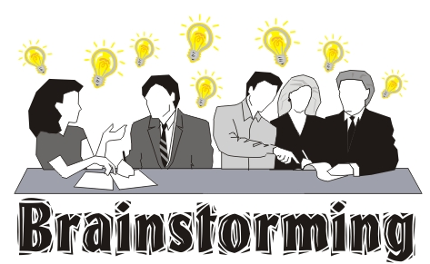
2.3.3 头脑风暴
头脑风暴（Brain-storming），最早是精神病理学上的用语，指精神病患者的精神错乱状态而言的，现在转而为无限制的自由联想和讨论，其目的在于产生新观念或激发创新设想。

Slide 24

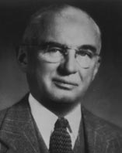
2.3.3 头脑风暴
头脑风暴法又称智力激励法、BS法、自由思考法，是由美国创造学家A·F·奥斯本于1939年首次提出，1953年正式发表的一种激发性思维的方法。

Slide 25
2.3.4 场景串联
现在的软件，几乎都是用事件触发来控制流程的，事件触发时的情景便形成了场景，而同一事件不同的触发顺序和处理结果就形成事件流。
  这种在软件设计方面的思想，也可以引入到软件测试中，可以比较生动地描绘出事件触发时的情景，有利于测试设计者设计测试用例，同时使测试用例更容易理解和执行。

Slide 26
2.4 需求分析建模方法
建立系统模型的过程，又称模型化。
  建模是研究系统的重要手段和前提，凡是用模型描述系统的因果关系或相互关系的过程都属于建模。
  建模是寻求分析的主要手段，它通过简化、强调来帮助需求分析人员理清思路，达成共识。
因此需求建模的过程非常重要。
模型是对事物的抽象，帮助人们在创建一个事物之前可以有更好的理解。
  集中关注问题的计算特性（数据、功能、规则等等），它是对系统进行思考和推理的一种方式。建模的目标，是建立系统的一个表示，这个表示以精确一致的方式描述系统，使得系统的使用更加容易。

Slide 27
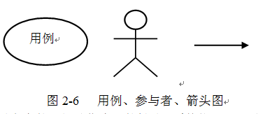
2.4.1 用例分析方法
用例（Use Case）是一种描述系统需求的方法，使用用例的方法来描述系统需求的过程就是用例建模。
用例建模可分为用例图和用例描述两个部分。

Slide 28
2.4.2 原型分析方法
原型法（Prototyping），是指在获取一组基本需求之后，快速地构造出一个能够反映用户需求的初始系统原型。
让用户看到未来系统的概貌，以便判断哪些功能是符合要求的，哪些方面还需要改进，然后不断地对这些需求进一步补充、细化和修改。
  依次类推，反复进行，直到用户满意为止并由此开发出完整的系统。原型法就是不断地运行系统的原型来进行揭示、判断、修改和完善需求的分析方法。

Slide 29
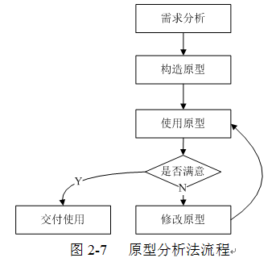
2.4.2 原型分析方法
（1）基本思想
（2）原型定义的策略

Slide 30
2.4.2 原型分析方法
（3）原型需求分析法的特点
  原型法是一种循环往复、螺旋式上升的工作方法，更多地遵循了人们认识事物的规律，因而更容易被人们掌握和接受。
（4）使用原型法进行需求分析的流程
  需求分析原型法的第一步，是在需求分析人员和用户的紧密配合下，快速确定软件系统的基本要求。
    也就是把原型所要体现的特性（界面形式、处理功能、总体结构、模拟性能等）描述出一个基本的规格说明。
    快速分析的关键是要选取核心需求来描述，先放弃一些次要的功能和性能。
（5）用户和开发人员共同评价原型
  这个阶段是双方沟通最为频繁的阶段，是发现问题和消除误解的重要阶段。
    其目的是验证原型的正确程度，进而开发新的原型并修改原有的需求。

Slide 31
2.4.3 结构化分析方法
结构化分析方法（Structured Method）是强调开发方法的结构合理性以及所开发软件的结构合理性的软件开发方法。
结构是指系统内各个组成要素之间的相互联系、相互作用的框架。
  结构化开发方法提出了一组提高软件结构合理性的准则，如分解与抽象、模块独立性、信息隐蔽等。
  针对软件生存周期各个不同的阶段，它有结构化分析、结构化设计和结构化程序设计等方法。

Slide 32
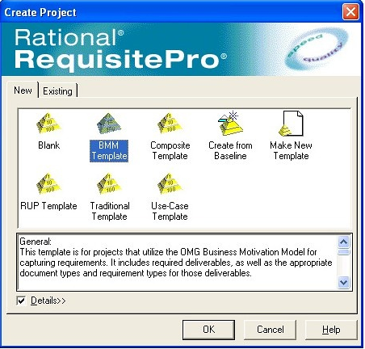
2.5 需求管理工具
需求是应用开发的基础，但是需求不是一成不变的。
  这些变化诸如，需求的合并、拆分、取消、内容变化等等。
由于需求的基础性，势必造成由此产生的设计、代码、测试案例，等等后续程序设计的变化。

Slide 33
2.5.1 需求管理工的功能
（1）在需求获取阶段的功能
（2）在需求分析阶段的功能
（3）在需求管理阶段的功能
（4）需求输出阶段
（5）其他

Slide 34
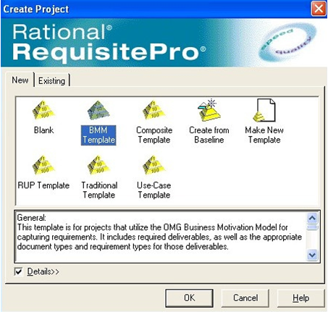
2.5.2 常用需求管理工具介绍
（1）Rational RequisitePro
（2）IBM Rational DOORS
（3）Borland CaliberRM

Slide 35
2.5.3 需求管理工具的发展趋势
当前的软件产品越来越大、越来越复杂。需求信息也相应的复杂化、多样化，需求与需求之间的关系错综复杂，而目前的多数需求管理工具中的需求描述方法不能较好地对多种层次中的需求信息进行描述。
  过于笼统的描述会丢失有用的详细信息，而过于详细的描述又产生了很多无关紧要的信息并导致需求跟踪、变更管理等功能的极度复杂化，影响到有用部分功能的正常实现。

Slide 36
2.6 本章小结
软件项目需求管理越来越受到软件界的重视，软件需求的不确定性是客观的事实，每年由此导致的项目开发失败也是数不胜数。
  需求管理首先要针对需求做出分析，随后提出解决方案。
  需求分析是软件工程中的一个关键过程。
在这个过程中，系统分析员和软件工程师确定顾客的需要。
只有在确定了这些需要后，他们才能够分析和寻求新系统的解决方法。
  需求分析阶段的任务是确定软件系统功能。
  需求获取的主要方法包括，访谈和调研、专题讨论会、头脑风暴、场景串联。需求获取的关键，是沟通和交流。

Slide 37
谢 谢!

